Slide 1

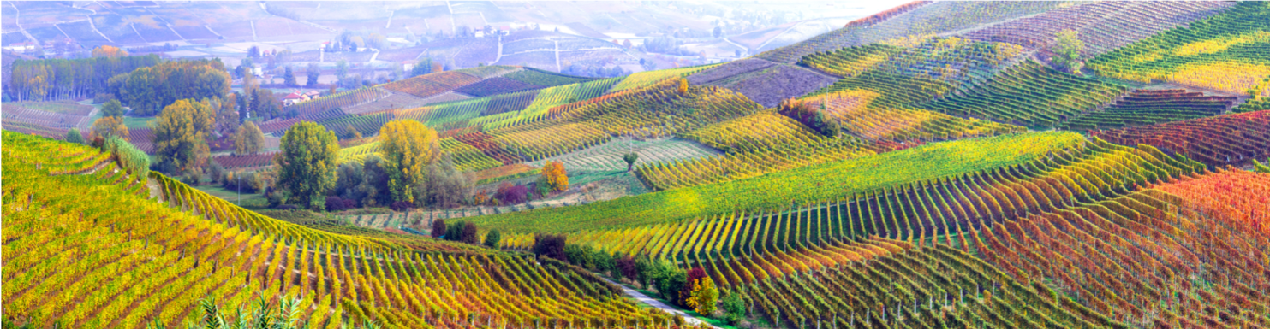
Нови технологии за преработка на билки и производство на етерични масла за козметичната и фармацевтичната индустрия
Име на лектора
Notes:
Бележки към учителя:
Името на учителя да се постави в пространството в долния ляв ъгъл на слайда. Обяснете, че тази презентация въвежда новите технологии за преработка на билки и производство на етерични масла за козметичната и фармацевтичната индустрия.
Освен видеоклипа, уводния слайд и този първи слайд, има 11 слайда - така че тези слайдове трябва да отнемат между 11 и 22 минути, в зависимост от обема на обяснението.

Slide 2
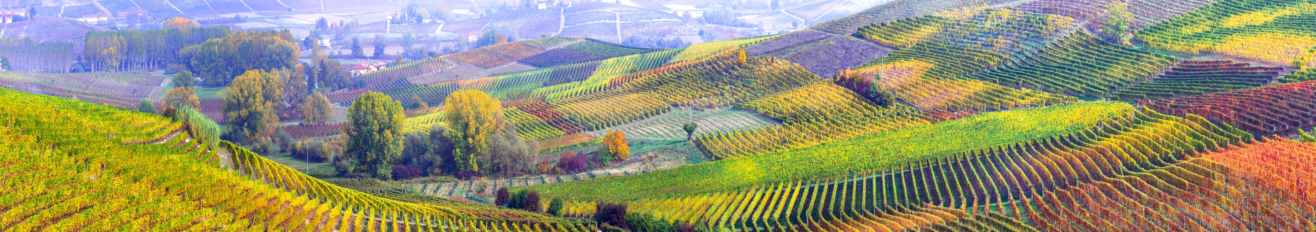
Съдържание на презентацията
Преглед на биоикономиката – какво представлява, екологични граници и предизвикателства
Какво представляват етеричните масла и билките, и как се произвеждат?
Казус – биопродукти
a) Билките в козметиката
b) Билките във фармацевтиката
c) Етеричните масла в козметиката
d) Етеричните масла във фармацевтиката
Извличане на масла от отпадъци от кафе
ЦУР приложими при производството на биопродукти в козметичната и фармацевтичната промишлености
Примери за използване на българското розово масло и маслото от охлюви
Notes:
Бележки към учителя:
Обяснете структурата на лекцията на студентите, за да определят сцената на това, което ще бъде обхванато.
Лекцията предоставя информация за обработката на етерични масла и билки за използване в козметичната индустрия и дава някои примери за това как се използват в момента. Връзките към целите за устойчиво развитие (наричани по-долу ЦУР) също са направени, за да се подчертаят допълнителните социално-икономически ползи, които носи създаването на биоикономики в тези индустрии.

Slide 3

Преглед на биоикономиката
Европейска биоикономическа стратегия
Европейската комисия предприема стъпки към устойчива биоикономика и има биоикономическа стратегия за подпомагане на биоикономиката и за предотвратяване достигането на екологичните граници.
Биоикономиката…
Е производството на стоки, услуги или енергия от биологичен материал като основен източник.
Е тясно свързана с устойчивостта, тъй като най-често използва био-разградими ресурси и отпадъците обикновено са напълно елиминирани от системата.
Може да предотврати изчерпването на ресурсите за бъдещите поколения и да съхрани стабилността на планетата.
Notes:
Бележки към учителя: Обяснете на класа, че за да се предприемат стъпки към устойчивост и избягване на достигане на екологични граници, биоикономиката е много важна. Биоикономиката е производството на стоки, услуги или енергия от биологичен материал като основен ресурс. Това е тясно свързано с устойчивостта, тъй като биоразградимите ресурси често се използват, а отпадъците често са напълно проектирани извън системата. Това може да предотврати изчерпването на ресурсите за бъдещите поколения и да защити стабилността на планетата. Европейската комисия предприема стъпки към устойчива биоикономика. Превръщането на отпадъците в ценни ресурси и създаване на стимули за подпомагане на търговците на дребно и потребителите да намалят отпадъците от храна. Европейската комисия има стратегия за биоикономика за насърчаването й и избягване на достигане на екологични граници.
Европейска комисия (2018), Устойчива биоикономика за Европа: укрепване на връзката между икономиката, обществото и околната среда. Актуализирана стратегия за биоикономика. Генерална дирекция за изследвания и иновации, достъпна на адрес: https://ec.europa.eu/research/bioeconomy/pdf/ec_bioeconomy_strategy_2018.pdf

Slide 4

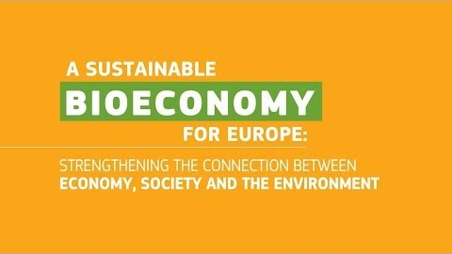
Преглед на биоикономиката
Биоикономика и кръгова икономика – отпадъците са ценен ресурс
Видео-клип: (2 минути и 9 секунди): https://www.youtube.com/watch?v=RfRN_hHeIKk
Езици на субтитрите на видео-клипа: български, латвийски, македонски, полски и румънски
Notes:
1. Обяснете биоикономиката, за да въведете тема и контекст на портфолиото от биопродукти.
Биоикономиката се дефинира като производство, използване и съхранение на биологични ресурси за предоставяне на информация, продукти, процеси и услуги във всички икономически сектори, насочени към устойчива икономика (Bell et al., 2018).
Bell, J., Paula, L., Dodd, T., Németh, S., Nanou, C., Mega, V. and Campos, P. (2018). Амбицията на ЕС да изгради водещата световна биоикономика - Несигурните времена изискват иновативни и устойчиви решения. Нови биотехнологии, 40: 25–30.
Видео (2 минути и 9 секунди): https://www.youtube.com/watch?v=RfRN_hHeIKk
Езиците за субтитри на видеото включват: български, латвийски, македонски, полски и румънски
2. Обяснете кръговата икономика, за да дадете контекст на биопродуктите.
Кръговата икономика е рамка за развитието и управлението на устойчива икономическа система, която използва отпадъци като ресурс. Целта й е да поддържа продуктите, компонентите и материалите с най-голяма полезност и стойност през цялото време (EК, 2018).
Европейска комисия (2018), Устойчива биоикономика за Европа: укрепване на връзката между икономиката, обществото и околната среда. Актуализирана стратегия за биоикономика. Генерална дирекция за изследвания и иновации, достъпна на адрес: https://ec.europa.eu/research/bioeconomy/pdf/ec_bioeconomy_strategy_2018.pdf

Slide 5
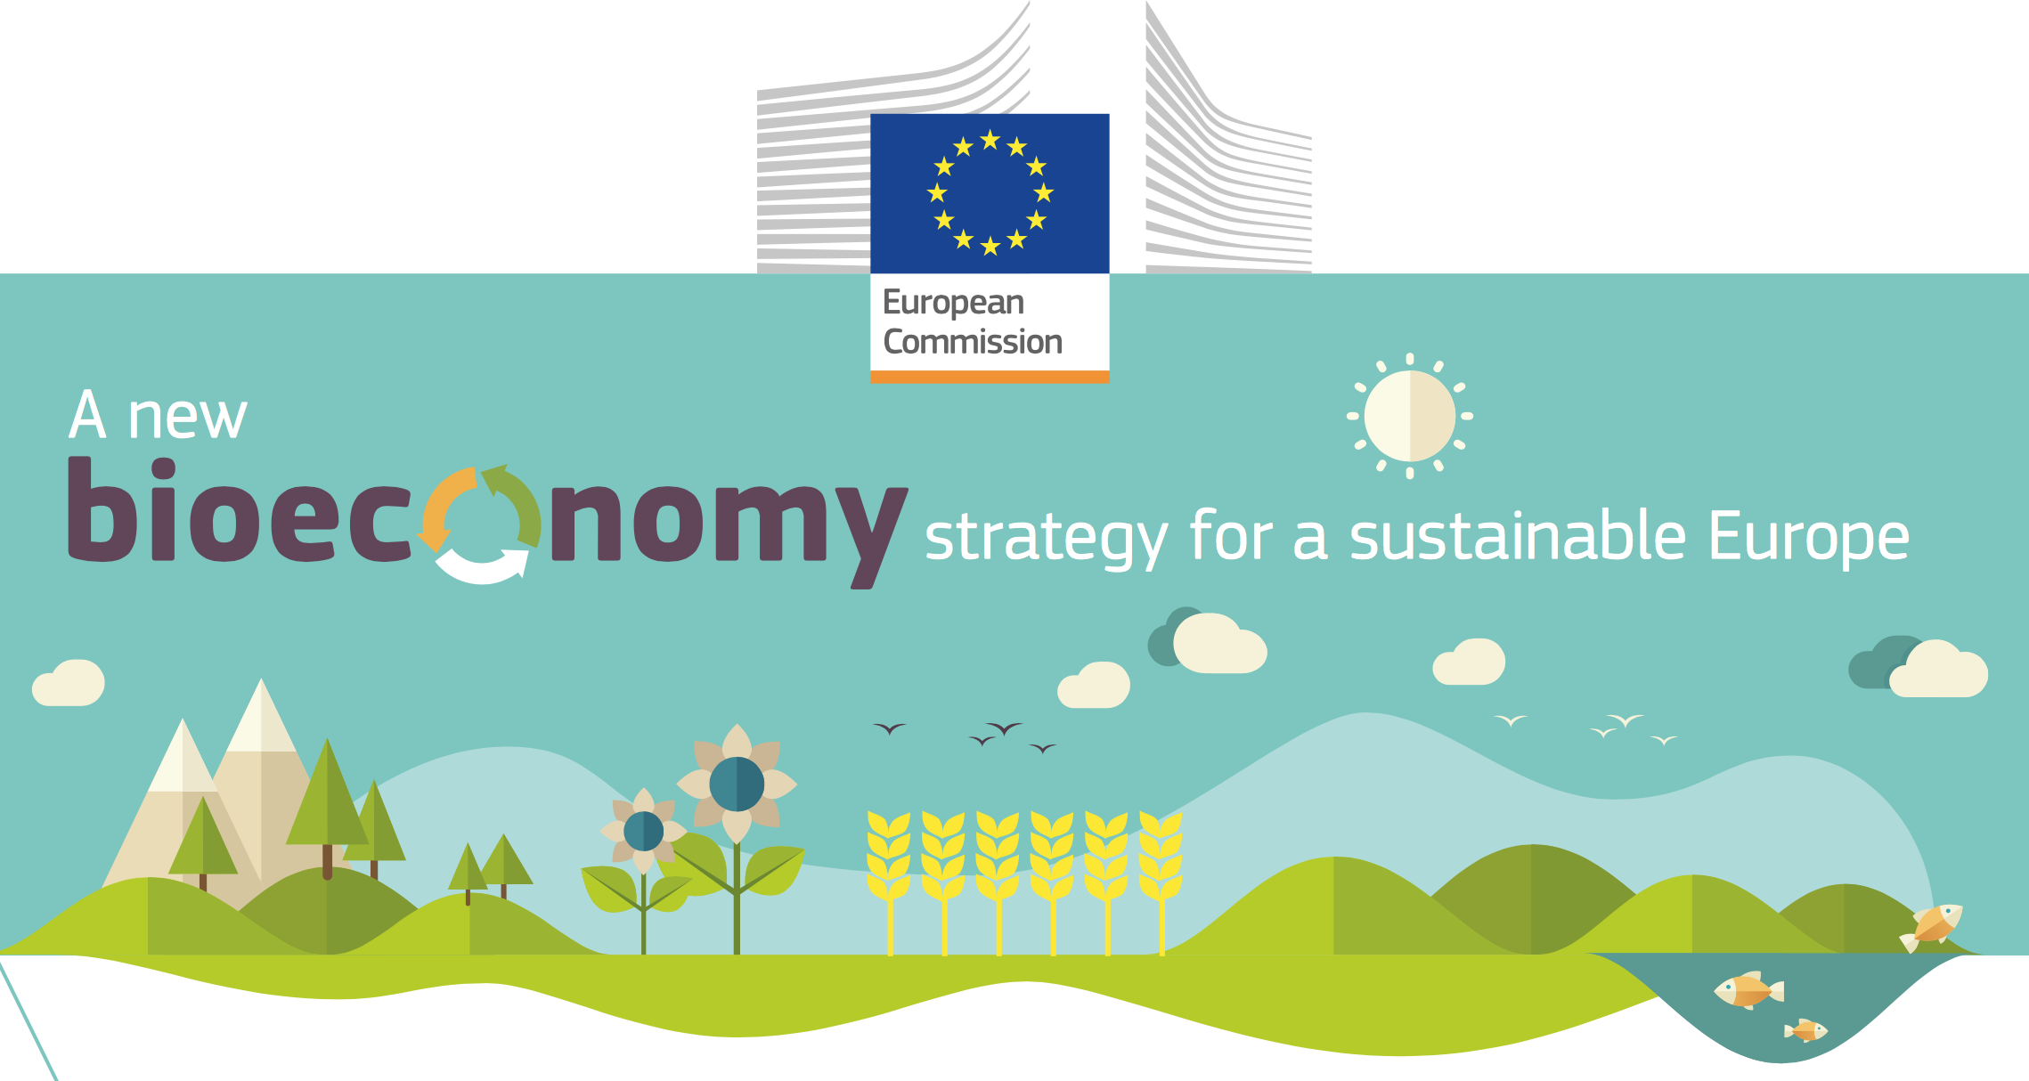
Екологични граници
Освен че е свързана с устойчивостта и смекчаването на климатичните промени, от съществено значение е това, че биоикономиката функционира в рамките на безопасни екологични граници.
С новата биоикономическа стратегия Европейската комисия подкрепя инициативи на национално и регионално ниво за развитие на ефективна и устойчива биоикономика, включително:
  прилагане на система за мониторинг в целия ЕС за проследяване на напредъка към устойчива и кръгообразна биоикономика
  предоставяне на насоки за това как най-добре да се управлява биоикономиката в безопасни екологични граници.
Notes:
Бележки към учителя: Обяснете, че за да се опитаме да се справим с проблемите, свързани с екологичните граници: Националните и международните органи имат специфични насоки. Пример за това е публикацията на Европейската комисия за 2018 г.; „Нова стратегия за биоикономика за устойчива Европа.“ Допълнителна информация на: https://ec.europa.eu/commission/news/new-bioeconomy-strategy-sustainable-europe-2018-oct-11-0_en
Ключови четива:
EC (2018), Биоикономика: Нова стратегия за устойчива Европа Възстановяване на здрави екосистеми и подобряване на биологичното разнообразие. Европейска комисия https://ec.europa.eu/research/bioeconomy/pdf/ec_bioeconomy_actions_2018.pdf
Бихте могли да проверите и за по-напреднало четене:
Giampietro, M. (2019). Относно кръговата биоикономика и отделяне: последици за устойчивия растеж. Екологична икономика, 162, 143-156. https://www.sciencedirect.com/science/article/pii/S0921800918317178
Vivien, F. D., Nieddu, M., Befort, N., Debref, R., & Giampietro, M. (2019). Отвличането на биоикономиката. Екологична икономика, 159, 189-197. https://www.sciencedirect.com/science/article/abs/pii/S0921800918308115

Slide 6
Предизвикателства пред биоикономиката: Осигуряване на ресурси и загуба на биологично разнообразие
Биопродуктите са получени от възобновяеми биологични ресурси. Биоикономиката използва много различни ресурси от биомаса, от култури до гори и микроорганизми. Без тези суровини нямаше да има биоикономика.
Изключително важно е, че биоикономиката не се конкурира с производството на храни и не засяга биологичното разнообразие. Например, неплодородните земи не могат да се използват за производство на храни, но могат да бъдат важни за биологичното разнообразие
Следователно е от основно значение да се извърши оценка на биологичното разнообразие.
Notes:
Ключово четиво:
Консултантите по биоикономика (2018), ГОЛЕМИТЕ БИОИКОНОМИЧЕСКИ ПРЕДИЗВИКАТЕЛСТВА - ЧАСТ 2. https://www.nnfcc.co.uk/news-big-bioeconomy-challenges-2
Браунли, С. (2013), бързи съвети № 5 на IAIA - Оценка на биологичното разнообразие. Международна асоциация за оценка на въздействието (IAIA).
https://www.iaia.org/fasttips.php
Вижте слайдове „Какво представлява биоикономиката? Възможности, предизвикателства и решения ”за информация относно:
Биоикономика - връзки с ЦУР и изменението на климата и ресурси с биоикономика
Преходът към биоикономика е сложен
Оценка на биологичното разнообразие
Преки, косвени и кумулативни въздействия
Какви са „въздействието и необходимостта от оценка на въздействието върху околната среда (EIA) и / или стратегическа оценка на околната среда (SEA).
Нетни положителни резултати, подобрение и йерархия на смекчаването
Пример: въздействието на биогоривата

Slide 7
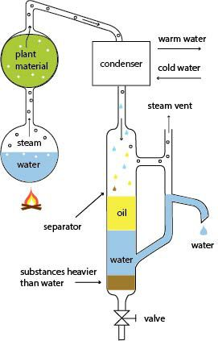
Технологии зо производство на етерични масла
Ароматните растения представляват само ~ 10% от преброените растителни видове в световен мащаб (редки), напр. лавандула/мента
Те синтезират уникално етерично съединение, което често е полезно за здравето поради своите свойства (антибактериални/антимикробни)
Етеричните масла се извличат чрез дестилация с пара или механично чрез студено пресоване
Те могат да се комбинират, за да се получат естествени продукти като кремове за лице, лекарства и ароматерапия/билкови лекарства
Схема на процеса на дестилация с пара.
Notes:
Бележки към учителя:
Обяснете на учениците първо какво представляват етеричните масла и след това как те се извличат от растителния им материал, за да се използват в козметиката и фармацевтичните продукти. Насочете вниманието на учениците към схемата, която илюстрира процеса на дестилация на пара, като предостави анотирана схема на използваното оборудване. Особено подчертайте рядкостта на етеричните масла и по този начин техния потенциал за производство на козметика и фармацевтични продукти, които могат да се предлагат на пазара като луксозни продукти и следователно могат да бъдат доходна бизнес възможност за местните производители.
Обобщение на ключовата информация:
Растения и билки, които имат свойства, ценни за козметичната / фармацевтичната индустрия (овлажняване, укрепване на кожата, антимикробни и др.). Те могат да бъдат дестилирани за достъп до техните етерични масла, които са уникални за растението и често се използват за ароматизиране и парфюми. Сега обаче се признава, че те могат да се използват за изграждане на козметични и фармацевтични икономики на място, където тези видове растения растат добре (например в Стара Загора). Това се дължи на признаването на ползите за здравето от етерични масла и билки, като намаляване на възпалението, дерматологични ползи и благополучие на ароматерапията.
Етеричните масла присъстват в малки количества (само около 10% от преброените растителни видове в световен мащаб), което ги прави ценни стоки, които могат да донесат доходоносни бизнес възможности и да се използват за създаване на луксозни козметични и фармацевтични продукти. Често срещаните примери за ароматни растения включват лавандула и мента и те са особено подходящи за козметичната и фармацевтичната индустрия. Те се разглеждат като луксозни продукти, често по-скъпи, но с по-високо качество и по-естествена алтернатива на синтетичните химикали, използвани в такива продукти. Следователно използването на етерични масла от растения може да намали неблагоприятните въздействия върху околната среда, свързани с производството на синтетични химикали (използване на енергия и т.н.) и изхвърлянето на тези химикали (замърсяване на отпадъчните води и нарушаване на екосистемата).
Етеричните масла се извличат главно чрез парна дестилация, както се вижда на схемата на слайда. Растителният материал се нагрява с пара и парите се прекарват през кондензатор за отделяне на етеричното масло от флоралните води поради различните им точки на кипене, което позволява етеричното масло да се събира и след това да се използва за производство на козметични продукти и фармацевтични продукти, което след това е подобрено със свойствата на естественото етерично масло. Това намалява необходимостта от производство на етерични масла, което има ползи за околната среда по отношение на намаляването на замърсяването на водните системи (не толкова много потенциални вредни синтетични химикали навлизат обратно във водните системи) и намаляването на използването на ресурси (не толкова много енергия, въглерод и вода е необходима за парна дестилация на естествени материали, отколкото производството на синтетични химикали във фабриките, а използването на местни продукти намалява необходимостта от транспортиране на ресурси между производствените предприятия).
Ключови връзки за допълнителна информация:
https://techni-pharma.fr/en/essential-oils/
https://www.pharmatutor.org/articles/essential-oil
Rios, J. (2016). Глава 1 - Етерични масла: какво представляват и как се използват и дефинират термините.’ В: Preedy, V.R. (Еd). Етерични масла в опазването, вкуса и безопасността на храните, Academic Press, London, pp3-10.
Източник на фигурата: https://www.pinterest.com/pin/228135537350517432/

Slide 8
Нови технологии за обработка на билки
Изсушаване на билките
Смилане на билките до получаване на пудра
Изпарение
По-нататъшна обработка
Notes:
Бележки към учителя: Обяснете на учениците за начина, по който билките се сушат, смилат и изпаряват, за да се използват в козметиката и фармацевтиката, като се подчертае нововъзникващата технология на свръхкритична течна екстракция (SFE), която може да се превърне в по-устойчив метод, допълнително увеличавайки ползите от използването на тези биоматериали за разлика от синтетичните алтернативи. Наблегнете на потенциалния пазар на билкови лекарства и т.н. и че това може да осигури растеж на индустрията за райони, където тези растения растат добре. Слайдът показва процес на стъпките, които се случват, за да се стигне до крайния екстракт от чиста билка (напр. ментово масло и т.н.) и е важно да се премине през всяка стъпка, така че да се разбере начинът, по който тези продукти се използват в козметиката и фармацевтиката.
Обобщение на ключовата информация:
Както изследователите, така и потребителите стават все по-наясно с потенциала за използване на билки в лекарства поради техните полезни за здравето свойства. Например за 80% от населението на света билковите лекарства са първата им линия на здравеопазване (вярно за 2003 г. - може да се е променило през годините, но няма достъп до други данни). Освен това пазарът на ботанически хранителни добавки в САЩ се е разширил бързо от 2,9 млрд. щатски долара през 1995 г. на 4,8 млрд. щатски долара през 2008 г. Следователно това е нарастващ глобален пазар, тъй като потребителите изискват по-малко синтетични химикали, които имат отрицателни ефекти по отношение на морско замърсяване и безопасност на продуктите. Това показва, че има апетит за естествени биоматериали като билки във фармацевтичните продукти.
Билките могат да бъдат обработени по няколко начина за достъп до полезните за здравето свойства, които съдържат. Преди да започне обработката обаче, билките трябва да се изсушат, за да не се образуват бактерии и гъбички, ако има влага. След това изсушените растения се смилат, за да се увеличи тяхната повърхност, което означава, че химичните реакции с добавените разтворители се ускоряват и добивите от екстракцията се увеличават. След това разтворителите, добавени към изсушените билкови прахове, се подлагат на топлина, налягане или микровълнова мощност, за да позволят на фитохимикалите в билковите клетки да дифундират в разтворителя. Това или образува смесена течност, или два слоя, ако се произвежда етерично масло, тъй като това няма да се смеси с разтворителя. Изпарението поради различните им точки на кипене позволява разделянето на билковия екстракт / етерично масло и вода. Този процес се улеснява обикновено чрез ротационен изпарител. След това билковият екстракт се обработва допълнително, за да се създадат чисти, естествени продукти.
Сега Суперкритичната течна екстракция (SFE) (която използва CO2 като разтворител) става все по-популярна поради признаването на способността да се постигне висок добив на екстракция от билки при по-ниски температури и с по-малко вредни въздействия върху околната среда и здравето от органичните разтворители, тъй като е нетоксично.
След това билковите екстракти и етеричните масла могат да се използват в няколко козметични и фармацевтични продукта.
Ключови връзки за допълнителна информация:
Quotation source: WHO (2003) Traditional Medicine, WHO.
1995 data: Aarts T. (1998) Industry Overview. Nutrition Business Journal 3(9):1-5.
2008 data: Nahin R., Statistics N. (2009) Costs complementary and alternative medicine (CAM) and frequency of visits to CAM practitioners. US Department of Health and Human Services.
Azmin, S.N.H.M., Manan, Z.A., Alwi, S, R, W., Chua, L.S., Mustaffa, A., Yunus, N. (2016) ‘Herbal Processing & Extraction Technologies.’ Separation and Purification Reviews, 45: 1-57.
Fornari, T., Vicente, G., Vázquez, E., García-Risco, M.R., Reglero, G. (2012). Isolation of essential oil from different plants and herbs by supercritical fluid extraction. Journal of Chromatography, 1250: 34-48.

Slide 9
Билкови козметични биопродукти
Маска за лице от водорасли
Скраб за крака от мента
Успокояващи и лечебни ползи
100% екстракт от кафяви водорасли (алгинат)
Остатъци от цветове на водорасли като възможен изходен материал
Етерично масло от мента и гранули от вулканични скали
Омекотява твърдата кожа, като същевременно осигурява охлаждащ ефект
Notes:
Бележки към учителя: Обяснете използването на билки в козметични продукти, като ползвате двата примера на диапозитивите. Първо обяснете как използването на водорасли може да добави успокояващи и лечебни свойства към продуктите на кожата, като маската за лице, показана на слайда. След това насочете вниманието на учениците към по-позната билка (мента), която също има успокояващи ползи, когато се използва в продукти за глезене, като скраб за крака, както е показано. Подчертайте, че и двата продукта са достъпни за закупуване онлайн или в магазина днес и така наблегнете, че тези биопродукти, чието създаване се препоръчва, не са абстрактни идеи, а са достъпни за хората, които могат да използват сега. Ако е възможно, дайте физически примери, можете да ги предадете в класа и да оставите учениците да видят осезаемите продукти, които могат да бъдат създадени от естествено растящи билки
Обобщение на ключовата информация:
МАСКА ЗА ЛИЦЕ ОТ ВОДОРАСЛИ: Произведена от полската компания Bielenda. Активни съставки: диатомитна глина, алгинат (100% екстракт от кафяви водорасли). Успокоява и омекотява кожата след лечения / елиминира зачервяванията / засилва процеса на регенерация на микроувреждания и подобрява стегнатостта и еластичността на кожата. Водораслите растат лесно и работят като дърветата на океаните (т.е. изпълняват фотосинтеза), като приемат въглероден диоксид и произвеждат кислород. Следователно, използването на тези важни, изобилни билки може да действа за намаляване на количеството синтетични химикали, които трябва да бъдат произведени. Водораслите се срещат в много различни видове и често натрупвания, наречени цъфтеж на водорасли, се отстраняват от езерата, за да се увеличи тяхната естетическа стойност, особено в управляваните паркове. Това премахване на водорасли може да служи като източник за използването на биоматериала в козметичната индустрия за създаване на естествени продукти, без вредни химикали за потребителя и околната среда, след като те се върнат обратно във водната система чрез канализацията.
МЕНТОВ СКРАБ ЗА КРАКА: Използва етерично масло от билката мента. Смесен с гранули от вулканична скала, за да се получи скраб, който ще изглади твърдата кожа и ще осигури охлаждащ и успокояващ ефект по време и след нанасяне. Билката има много предимства (различни от нейния вкус и аромат), които могат да се използват в козметични продукти, като овлажняващият й ефект, особено за балсами за устни и способността да намалява възпалението на кожата, я прави полезна в продукти като овлажнители и кремове за лице.
Ключови връзки за допълнителна информация:
https://www.sciencedirect.com/science/article/pii/S0960852414017350
https://bielendaprofessional.pl/en/products/ultra-soothing-algae-face-mask-with-diatomaceous-clay
https://www.thebodyshop.com/en-gb/body/foot-care/peppermint-reviving-pumice-foot-scrub/p/p000737
McKay, D.L., Blumberg, J.B. (2006). Преглед на биоактивността и потенциалните ползи за здравето от ментов чай (Mentha piperita L. Phytotherapy Research, 20: 619-633.

Slide 10
Билкови фармацевтични биопродукти
Хранителна добавка спирулина
Капсули с ментово масло
Природно богати на витамини и минерали
Синьо-зелени водорасли
66% протеин
Богата на витамин A (подкрепа на имунната система)
Добър източник на калций (допринася за здравината на костите)
Може да намали подуването на корема и да помогне при синдром на раздразнено черво
В комбинация с масло от евкалипт/карамфил може да се бори с алергиите
Notes:
Бележки към учителя: Обърнете внимание на учениците към хранителната добавка Спирулина, която може да се използва, за да се гарантира, че потребителите приемат необходимите количества витамини и минерали, за да поддържат здравословна диета и начин на живот. След това обърнете внимание на капсулите ментово масло, като подчертаете как една билка може да се използва по различни начини в зависимост от различните й полезни свойства. Например, не само за използване в козметиката, но и за намаляване на подуването на корема и други в билкови лекарства. Подчертайте как билковите лекарства са популярни на пазара в момента, но че засилената им реклама и употреба може да спомогне за намаляване на употребата на изкуствени лекарства, които могат да бъдат по-вредни както за потребителите, така и за околната среда, ако токсичните химикали бъдат пуснати във водата и екосистемите.
Обобщение на ключовата информация:
ХРАНИТЕЛНА ДОБАВКА СПИРУЛИНА:
Хранителни синьо-зелени водорасли цианобактерии (66% протеин (!) - както и фибри, витамини от група В, манган, желязо и калций). Спирулина на прах е богата на витамин В1 (тиамин), който допринася за нормалната функция на сърцето, психологическата функция и имунната система. Спирулина на прах е с високо съдържание на растителни протеини, като 15гр осигуряват малко под 10гр протеин. Протеините ни помагат да поддържаме мускулна маса. Спирулината на прах съдържа много желязо, което помага на тялото да се чувства по-малко уморено, както и да транспортира кислород по тялото. Спирулината е добър източник на калций, който допринася за поддържането на здрави кости. Отново водораслите са богат природен ресурс, който може да се използва за своите специфични ползи за здравето.
КАПСУЛИ МЕНТОВО МАСЛО:
Доказано е, че ментовото масло има ползи за здравето като намаляване на подуването и синдрома на раздразнените черва. Маслото може да се комбинира и с други масла, за да има допълнителни ефекти (напр. когато се комбинира с масло от евкалипт и карамфил, то може да намали симптомите на алергии и така може да се използва като естествено лекарство при състояния като сенна хрема, вместо да се налага да се използват изкуствени антихистамини. Освен това, ако се използва с кокосово масло, се казва, че намалява симптомите на треска.
Намаляването на нуждата от изкуствени лекарства не само намалява енергията, необходима за производството им и транспортирането им до лабораториите, където се произвеждат лекарствата. Това също така означава, че когато тези лекарства се изхвърлят / разтворят обратно във водната система, те не замърсяват морските екосистеми, тъй като билковите екстракти са нетоксични и по този начин не са вредни за хората или морския живот.
Ключови връзки за допълнителна информация:
https://naturya.com/single-ingredients/spirulina-powder
https://thracianoils.com/peppermint-oil/)
McKay, D.L., Blumberg, J.B. (2006). Преглед на биоактивността и потенциалните ползи за здравето от ментов чай (Mentha piperita L. Phytotherapy Research, 20: 619-633.

Slide 11
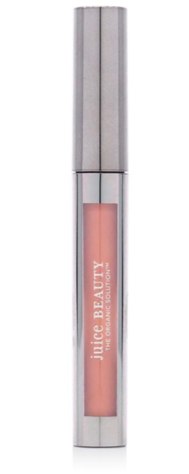
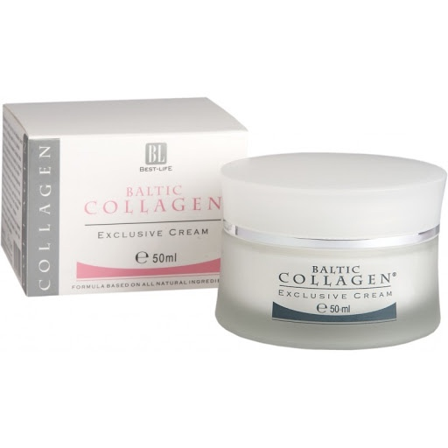
Етерични масла в козметични продукти
Повишено овлажняване и използване на промишлени отпадъци
Естествен колаген от рибени кожи
Колагенът съдържа много етерични масла, например шипка и лимон и др.
Използване на отпадъци от рибарската промишленост.
Смес от етерични масла от нар и роза
Отглеждани по биологичен начин (повишава нивата на антиоксидантите)
Балтийски колагенов
крем
Juicy Beauty ‘прозрачен блясък за устни с фито-пигменти’
Notes:
Бележки към учителя: Насочете вниманието на учениците към всеки продукт, който използва етерични масла най-вече за допълнително овлажняване, като дава на козметичните продукти допълнителна дерматологична полза. Подчертайте, че кремът от Балтийски колаген включва много различни етерични масла и използва отпадъчни материали от риболовната индустрия, така че се счита за кръгово в смисъл, че не е необходимо да се произвеждат изкуствени продукти (намаляване на енергията и ресурсите, включени в това) и това, което беше разгледано преди като отпадъчен материал сега се формира в продукти с висока стойност. Подчертайте възможностите за отглеждане на ароматни растения по органичен начин, за да се гарантира, че изкуствените торове не замърсяват земята и продуктите са естествено безопасни за човешка употреба, особено върху чувствителна и склонна към алергии кожа.
Обобщение на ключовата информация:
КРЕМ ОТ БАЛТИЙСКИ КОЛАГЕН: Полска компания (Gdynia). Използва сладководни и соленоводни рибни кожи за извличане на естествен колаген. За разлика от изкуствените колагенови кремове, малко количество гел е достатъчно, за да овлажни и обогати кожата с ценни вещества. Важно е, че продуктите от линията на Балтийския колаген не съдържат никакви химически добавки: аромати или багрила. Това е напълно естествен хидрат на съединителнотъканни протеини, получени от сладководни и морски риби, като по този начин намалява рибните отпадъци, като същевременно създава дерматологично изгоден продукт.
ПРОЗРАЧЕН БЛЯСЪК ЗА УСТНИ ОТ СОЧЕН КОЗМЕТИЧЕН ФИТОПИГМЕНТ:
Съдържа ексклузивната влажна смес от растения Juice Beauty (глицерин, бетаин и фосфолипиди) за повишаване на хидратацията на кожата и изключителната смес от етерични масла от нар и роза на Juice Beauty Phyto-Pigments. Американска компания, която отглежда собствени съставки по биологичен начин в собствената си ферма в Калифорния. На уебсайта на компанията си www.juicybeauty.com те съобщават предимствата от отглеждането и използването на естествени и органични продукти като роза и нар, като в гамата за блясък за устни. Например те казват: „Според проучване, проведено от The Organic Center, плодовете и зеленчуците с биологично отглеждане могат да повишат нивата на антиоксиданти с близо 30 процента в сравнение с продуктите, отглеждани в конвенционални ферми.“ Следователно използването на тези естествени етерични масла може да има дерматологични ползи, както и намаляване на замърсяването на околната среда от вредни синтетични химикали. Те твърдят, че етеричните масла като роза и др. също увеличават овлажняването на продуктите, което означава, че тяхната козметика, като показания блясък за устни, има допълнителни ползи за конвенционалните козметични продукти.
Ключови връзки за допълнителна информация:
http://balticcollagen.pl/baltic-collagen-en/
https://juicebeauty.com/pages/why-juice
https://juicebeauty.com/collections/makeup-shop-by-category-lips/products/phyto-pigments-sheer-lip-gloss

Slide 12
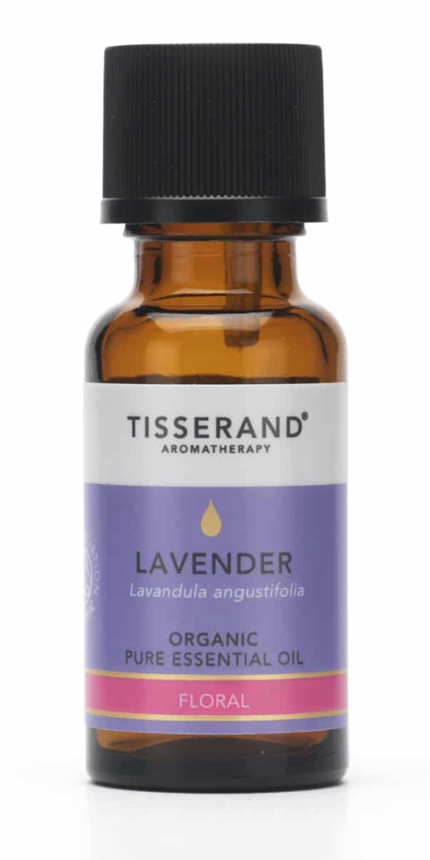
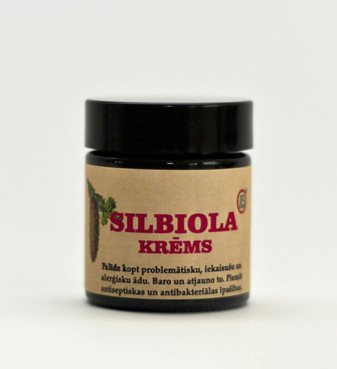
Етерични масла във фармацевтични продукти
Омекотяващи/успокояващи свойства
£12.95 само за 20 мл
Органично, чисто лавандулово масло, успокоява тревожността, помага за насърчаване на добър нощен сън
Успокоява малки порязвания и ожулвания
Етерични масла от иглолистни дървета, например бор, смърч
Крем за предразположени към алергии / за възпалена кожа поради охлаждащи и лечебни свойства
B
Tisserand Етерично масло от лавандула
i
o
l
a
t
‘
S
i
l
b
i
o
l
a
’
Крем
Notes:
Бележки към учителя: Подчертайте как кремът Biolat може да се използва за лечение на възпалена кожа поради лечебните свойства, открити в етеричните масла от иглолистни дървета. Насочете вниманието на учениците към ползите за психичното здраве от лавандуловото масло (спомага за намаляване на безпокойството и т.н.), както и конвенционалните ползи за физическото здраве (лечение на порязвания и одрасквания) на фармацевтичния продукт.
Обобщение на ключовата информация:
BIOLAT ‘SILBIOLA CREAM’: Произведен от етерични масла - Silbiols е екстракт от смърч с биоактивни съединения, съдържащи епиманол, фитостероли и др. Етеричните масла се извличат от иглолистни дървета като смърч и борови дървета
Те се използват в ароматерапията, маслото за тяло и кремовете, както се вижда тук, за възпалена или алергична кожа, тъй като етеричните масла имат охлаждащи и лечебни свойства. Също така се използва в здравословна напитка Ho-Fi за допълване на диетата, особено през зимата. И така, Биолат обработва суровите растителни суровини по описания по-горе начин (главно иглолистни листа), за да извлече биоактивните вещества и да ги превърне във висококачествени продукти, които са полезни за укрепване на здравето, допълване на диетата, козметичната употреба и растителната защита.
ЛАВАНДУЛОВО ЕТЕРИЧНО АРОМАТЕРАПИЙНО МАСЛО: Лавандулата е едно от най-популярните етерични масла за употреба във фармацевтични продукти, особено в приложенията за ароматерапия, поради своите успокояващи свойства. Той се извлича с помощта на парна дестилация, както е обяснено по-горе. Цената е 12,95 британски лири за само 20 мл чисто органично масло (доста скъпо, тъй като се продава като луксозен продукт). Успокояващите свойства на етеричното масло от лавандула ще спомогнат за успокояване на безпокойството, подобряване на релаксацията и ще спомогнат за насърчаване на добър нощен сън. Използвана върху кожата, лавандулата е ефективна за успокояване на малки порязвания и драскотини, а също така може да осигури подхранване на суха или напукана от слънцето кожа.
Ключови връзки за допълнителна информация:
https://www.biolat.lv/en/products/needle-processing-products/
https://www.tisserand.com/aromatherapy/lavender-ethically-harvested-pure-essential-oil-20ml/
/

Slide 13
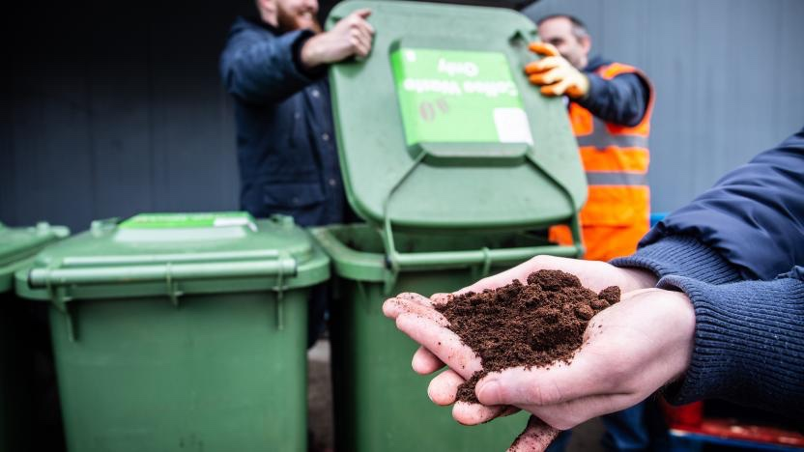
Използване на отпадъци от кафе за извличане на масла
Пример за максимално увеличаване на стойността на отпадъците:
Вариант A – Използване на отпадъци от кафе за подобряване на състоянието на почвата. Ниска стойност.
Вариант B – Извличане на масла от отпадъци от кафе. Висока стойност.
Освен това, след извличане на маслата, остатъците от кафето все още могат да се използват за кондициониране на почвата. Каскадно използване - от максимална стойност до по-малка стойност.
Кликнете върху изображението, за да пуснете видео-клипа разказващ за Revive-Eco
Извличане на масла от отпадъци от кафе – делото на Revive-Eco
Маслата, извлечени от отпадъци от кафе, са устойчива алтернатива на палмовото масло.
Производните на палмовото масло се срещат в около 70% от козметичните продукти, произвеждани в световен мащаб (Zuckerman, 2017).
Използването на отпадъци от кафе вместо палмово масло може да намали негативното въздействие върху околната среда от обезлесяването, като същевременно намали отпадъците от кафе, които отиват на сметището.
https://revive-eco.com/about/
Notes:
Бележки към учителя:
Пуснете видеоклип в YouTube, описващ Revive Eco, като щракнете върху изображението или използвайте следната уеб връзка: https://www.youtube.com/watch?v=lc7dYah5CtM&feature=youtu.be (Продължителност на видеоклипа 1 минута 20 секунди). Използвайте това, за да подчертаете ключовите аспекти на Revive Eco, какъв е характерът на тяхната компания и как събират отпадъчни утайки от кафе, които да се използват за производството на продукти с висока стойност, като например за козметичната и фармацевтичната индустрия, като извличат етерични масла от кафето. Подчертайте важността на намирането на алтернативи на палмовото масло, като обясните огромните екологични щети, които масовото производство на това масло има в световен мащаб, най-широко засегнато в Амазонка. И накрая, насочете вниманието на студентите към ползите, които биха могли да се почувстват, като се използва отпадъчен биоматериал като алтернатива в козметиката и фармацевтиката, които разчитат доста на палмовото масло за производството на много продукти.
Обобщение на ключовата информация:
“Във Великобритания пием 55 милиона чаши кафе всеки ден, което води до над половин милион тона утайка от кафе, които се генерират и губят “(уебсайт Revive Eco). Revive Eco използва тези отпадъци от утайка от кафе, като ги събира от местните кафенета и фирми. Revive Eco извлича утайката на кафе в немска лаборатория, която им предоставя много различни етерични масла, които могат да се използват във фармацевтичната, козметичната и хранителната индустрия. Едно от тези подобни етерични масла може да бъде екологично съзнателна алтернатива на палмовото масло, което има потенциал да окаже голямо влияние върху негативните ефекти от обезлесяването, заради производството на палмово масло.
Палмовото масло се извлича от плодовете на маслената палма. „Сега Индонезия и Малайзия съставляват над 85% от световните доставки, но има още 42 държави, които също произвеждат палмово масло“ според уебсайта на WWF (WWF, 2020). Обаче, медиите следят ефектите от обезлесяването от производството на палмово масло в тропическите гори на Амазонка. Това е нарастваща индустрия в части от Амазонка, като палмовото масло се използва в производството на много различни продукти, но също и като форма на биогориво за региона. „От 2010 до 2012 г. секторът на палмовото масло представи впечатляващо увеличение от 1090 kм2 на почти 1400 kм2 в щат Пара, най-големият производител, поради търсенето на биоенергия.“ (Carvhalo et al, 2015: 868). Това има отрицателни въздействия върху околната среда, тъй като животински видове, като орангутаните, изчезват и намаляването на броя на дърветата има последици за изменението на климата. „Палмовото масло е почти във всичко - то е в близо 50% от пакетираните продукти, които намираме в супермаркетите, всичко - от пица, понички и шоколад, до дезодорант, шампоан, паста за зъби и червило.“ (WWF, 2020). Това важи особено за козметиката, тъй като производни на палмово масло се срещат в приблизително 70% от козметичните продукти, произвеждани в световен мащаб (Zuckerman, 2017). Следователно, ако Revive Eco могат да предоставят широко използвана алтернатива на палмовото масло, това може значително да намали негативното въздействие върху околната среда от обезлесяването, като същевременно намали отпадъците от кафе, които отиват на сметище.
Ключови връзки за допълнителна информация:
https://revive-eco.com/about/
WWF (2020). 8 Things to Know About Palm Oil. https://www.wwf.org.uk/updates/8-things-know-about-palm-oil.
Carvhalo, C.M, Silveira, S., Rovere, E.L., Iwama, A.Y. (2015). Налична обезлесена и деградирала земя за разширяване на палмово масло за биодизел в щата Пара в бразилската Амазонка Възобновяеми и устойчиви енергийни прегледи, 44: 867-876.Цукерман (2017). Противоречие на палмовото масло. https://www.vogue.com/projects/13535833/palm-oil-controversy-beauty-products-ingredient-sourcing-deforestation-climate-change/.

Slide 14

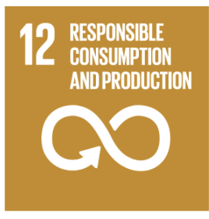


ЦУР приложими за производството на био-продукти в козметичната и фармацевтичната промишлености
17 Цели за устойчиво развитие, приети през 2015 г от страните-членки на ООН
Notes:
Бележки към учителя: Обяснете как целите за устойчиво развитие (ЦУР) са насочени към насърчаване на устойчивото развитие и подчертайте как те могат да бъдат свързани с използването на етерични масла и билки за козметика и фармацевтични продукти, както е обяснено в резюмето на информацията по-долу. Насърчете учениците да погледнат уебсайта на ЦУР (https://sustainabledevelopment.un.org/?menu=1300) или в клас, или в свободното време, за да разберат всичките 17 цели и техните подцели, които не са били обяснени подробно тук, тъй както и други могат да бъдат приложими, а това може да насърчи критичното мислене и по-широкото разбиране за това как биоикономиките могат да помогнат за решаването на глобални проблеми, като безработицата и изменението на климата.
Обобщение на ключовата информация:
Общата цел на ЦУР е да насърчава устойчиво развитие в световен мащаб по справедлив начин. Насърчаването на прилагането на биоикономиките е ключово за много от тези цели и техните подцели.
Например …
ЦУР 8 (Достоен труд и икономически растеж) - Създаването на биоикономики осигурява работни места в нови индустрии. Според Trading Economics равнището на безработица в България в края на 2019 г. е приблизително 5,9%, в сравнение с безработицата в Обединеното кралство от 3,8%. Следователно има възможност да се намали равнището на безработица чрез създаване на нови възможности за работа, особено в селските райони на Стара Загора, а не само в големите градове. Това работи по цел 8.3, която защитава необходимостта от „Насърчаване на политики, ориентирани към развитие, които подкрепят продуктивни дейности [и] създаване на достойни работни места ...“, както и цел 8.2, която се стреми да „постигне пълна и продуктивна заетост и достоен труд за всички жени и мъже , включително за млади хора и хора с увреждания ... ”до 2030 г. Създаването на тези продукти с добавена стойност може да стимулира новата индустрия и да работи за намаляване на равнището на безработица в района, като същевременно донесе нов икономически просперитет. Цел 8.9 също се стреми да „разработи и прилага политики за насърчаване на устойчив туризъм, който създава работни места и популяризира местната култура и продукти ...“ и по този начин възможността за реклама на нов „лечебен туризъм“ в България и другаде. Например, насърчаването на хората да идват на уелнес празници и да разглеждат фермите, в които се отглеждат ароматните растения, може да добави още един слой на развитие към стремежа за увеличаване на заетостта и икономическия просперитет (това е възможно с репутацията на България като световен лидер в отглеждане на розата и лавандулата).
ЦУР 9 - (Промишленост, иновации и инфраструктура) - Целта, която е особено обезпокоителна тук, е Цел 9.4, която гласи „До 2030 г. модернизирайте инфраструктурата и модернизирайте индустриите, за да ги направите устойчиви, с повишена ефективност на използване на ресурсите и по-широко възприемане на чисти и екологични технологии и индустриални процеси ... ”Следователно има изричен призив към промишлеността да мисли за нови практики по отношение на производството, за да сведе до минимум въздействието им върху околната среда, а намаляването и повторното използване на отпадъците е начин да се направи това. Макар и не изрично, тази цел насърчава моделите на кръговата икономика, които използват отпадъчни ресурси и следователно създават индустрии, които са устойчиви по отношение на емисиите на парникови газове и изхвърлянето на отпадъци. По този начин използването на етерични масла и билки за създаване на биопродукти за козметичната и фармацевтичната индустрия може да повиши икономическия растеж, като същевременно спазва екологичните ценности в основата на ЦУР.
ЦУР 11 (Устойчиви градове и общности) - Цел 11.А има за цел „Подкрепа на положителни икономически, социални и екологични връзки между градските, извънградските и селските райони чрез укрепване на националното и регионалното планиране на развитието“. Следователно, проектът BE-Rural, насърчаващ развитието на устойчив бизнес, особено в селските райони, може да се разглежда като повишаващ местната култура и укрепва връзките между регионите в страната чрез намаляване на социално-икономическите неравенства като възможности за работа и икономически просперитет. Чрез създаването на биоикономика в Стара Загора се цели създаване на връзки между тази област и индустрията не само в България, но и по-широко, ако компаниите изнасят своите продукти и се конкурират в световната козметична и фармацевтична индустрия.
ЦУР 12 - (Отговорно потребление и производство) - Цел 12.2 е може би най-важната за разглеждане тук. В нея се казва „До 2030 г. постигнете устойчиво управление и ефективно използване на природните ресурси.“ Това е амбициозна цел и се разделя на показатели за материалния отпечатък и вътрешното потребление на материали. Следователно, като се използва отпадъчен биоматериал, това едновременно намалява материалните отпечатъци (тъй като за производството на същите продукти се изисква по-малко нова пластмаса и т.н.) и намалява потреблението, тъй като тези биоматериали намаляват отпадъците от други индустрии.
Други цели също са важни, но според мен те са най-подходящи за създаването на биопродукти от етерични масла и билки в козметичната и фармацевтичната индустрия.
Ключови връзки за допълнителна информация:
https://www.un.org/sustainabledevelopment/sustainable-development-goals/
Статистика за безработицата достъпна на:
България (https://tradingeconomics.com/bulgaria/unemployment-rate)
UK (https://tradingeconomics.com/united-kingdom/unemployment-rate)
)

Slide 15
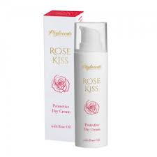
Phytocode
Българското розово масло
Марка за красота от България
Използва местно отглеждано розово масло
Намалява енергийните/въглеродните емисии, свързани с вноса на химикали за производство
Увеличава дерматологичните ползи за потребителя
Използва отпадъчен растителен материал
Picture
Phytocode Rose Kiss защитен дневен крем
Notes:
Бележки към учителя: Обяснете как Phytocode използва българското розово масло в козметичните продукти в момента и възможността това да се използва широко. Помага да се илюстрира, че това не са просто абстрактни идеи, а са възможни и достъпни, макар и не в индустриален мащаб.
Обобщение на ключовата информация:
Вече съществуват някои примери за българска употреба на местни масла и билки за козметичната и фармацевтичната индустрия, което доказва, че възможността е жизнеспособна. Phytocode е българска компания за красота, използваща естествено отглеждани местни масла като розово масло, за да създаде естествени продукти за красота като дневния крем от гамата Rose Kiss. Розовото масло има добри хидратиращи свойства и може да елиминира бактериите, предизвикващи акне. По този начин, имайки предвид, че местната козметична индустрия не се нуждае от допълнителни разходи за внос на изкуствени масла за своите продукти, използването на местно розово масло намалява въглеродния отпечатък на производствения процес и увеличава дерматологичните ефекти на продукта, в сравнение с други овлажнители без това етерично масло.
Ключови връзки за допълнителна информация:
http://phytocode.net/products/rose-kiss/protective-day-cream/
Danube Transnational Programme (DanuBioValNet), (2019). ‘Най-добрите продукти на биологична основа в Дунавския регион, страница 12. Предлага се на: http://www.interreg-danube.eu/uploads/media/approved_project_output/0001/30/a319626f134bfa2747eab95550024252de5b37c0.pdf

Slide 16
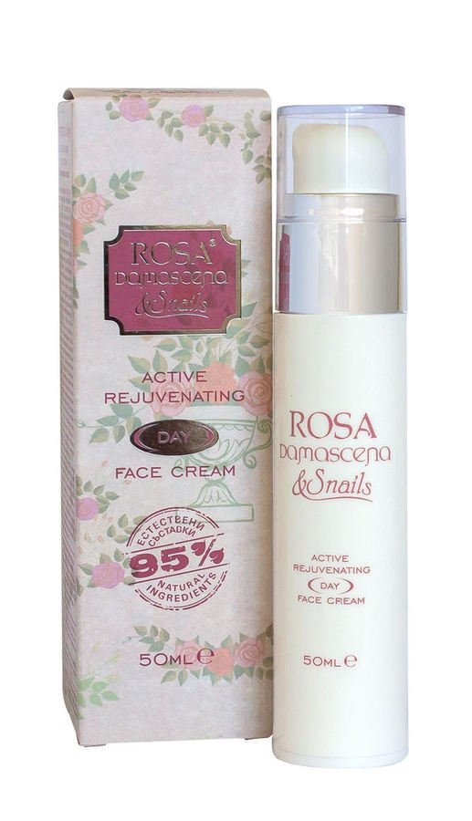
Rosa Damascena
Българско розово масло и масло от охлюви
Като се използват валутните курсове, струва приблизително £ 11.75 за 50 мЛ
Розово масло, розов абсолют, екстракт от охлюви
Овлажняващи и подмладяващи качества
Отглеждано в местни условия
Потенциал за туризъм
Notes:
Бележки към учителя:
Обяснете продукта Rosa Damascena, като наблегнете на аспекта на лечебния туризъм, който те включват, като организират обиколки в градините, в които те отглеждат розите, за да се използват за осигуряване на дерматологични ползи за техните продукти. Подчертайте как това е свързано с доклада BioStep (2018) и помага да се допринесе за постигането на ЦУР чрез създаване на допълнителни работни места и просперитет в туристическия сектор.
Обобщение на ключовата информация:
Отново този продукт съдържа розово масло, отглеждано на местно ниво в България. Damascena комбинира това с роза абсолют и 100% екстракт от охлюви, за да формулира техния интензивен дневен крем. Това подмладява кожата и укрепва тъканите и може да се използва върху чувствителна кожа, тъй като компонентите са хипоалергенни. Дамасцена имат собствен „комплекс“, в който отглеждат над 150 различни вида рози, за да произвеждат своите различни козметични продукти. Освен това това насърчава туристическата индустрия, тъй като компанията прави обиколки из техните градини и продава своите етерични масла (напр. розово масло), както и проби от техните масла в хранителни продукти като конфитюри / напитки. Това би могло да осигури допълнителни работни места и доходи за региона, ако се използва като национален интерес и би могло да насърчи туристите към България в по-широк мащаб. Ето защо това допринася за доклада Biostep (2018), призоваващ за по-голямо насърчаване на лечебния туризъм за увеличаване на биоикономиките в региона.
Ключови връзки за допълнителна информация:
https://www.damascena.net/en/produkt/day-face-cream-with-bulgarian-rose-oil-and-snail-extract-50ml/
Zelljadt, E., Stoyanov, M., Bianchini, C., Mazzariol, F., Davies, S., Millar, K. (2018). ‘Стратегии за засилена регионална биоикономика в Стара Загора и Венето.’ Biostep доклад.

Slide 17
Въпроси и дискусия
Име на лектора
Notes:
Бележки към учителя: Име на говорителя да се постави в пространството в долния ляв ъгъл на слайда. Това е последният слайд на презентацията. Оставете време на учениците / участниците да задават всякакви въпроси.

Slide 18

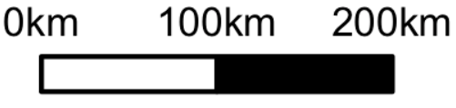
https://be-rural.eu
Тези образователни материали са разработени като част от проекта BE-Rural
Био-базирани стратегии и пътни карти за засилено селскостопанско и регионално развитие в ЕС (април 2019 г - март 2022 г)
BE-Rural подпомага
… регионални заинтересовани страни в пет държави:
Латвия: Видземе и Курземе
Полша: Лагуни Шчечин и Висла
Румъния: Ковасна
България: Стара Загора
Северна Македония: Струмица
Целта на BE-Rural е да реализира потенциала на регионалните био-базирани икономики, като подкрепи съответните участници в съвместното разработване на стратегии и пътни карти за биоикономиката
https://be-rural.eu/innovation-regions/
Notes:
BE-Rural ще създаде пет регионални платформи за отворени иновации (OIP) за съвместно разработване на стратегии и пътни карти за биоикономика..
Стара Загора, България: ще се съсредоточи върху търсенето на нови технологии за приложение на етерични масла и билкови растения в козметичната и фармацевтичната индустрия.
Видземе и Курземе, Латвия: ще се съсредоточи върху потенциала на страничните продукти от управлението на горите (т.е. от изтъняване на млади горски насаждения, изкоренени дървета и горски насаждения, премахване на свръхрастеж в изоставени земеделски земи и многогодишни треви) като източник на биоенергия или биорафинерия.
Струмица, Северна Македония: ще се съсредоточи върху оползотворяването на селскостопански остатъци, по-специално страничното производство на органични материали от селскостопански дейности, като източник на енергия за битови и промишлени цели.
Лагуна Шчецин и лагуна Висла, Полша: ще се съсредоточи върху дребномащабния риболов, по-специално върху устойчивото използване на недостатъчно използвани и ниско стойностни видове риби, разположени в двете лагуни.
Ковасна, Румъния: ще се съсредоточи върху фрагментирани вериги за създаване на стойност и прилагането на концепцията за кръговата икономика в индустриалните сектори на окръга (т.е. дърво и мебели, текстил, селскостопански храни, машиностроене, зелена енергия).
Източник: BE-Rural (2020), Иновационни региони, достъпен на: https://be-rural.eu/innovation-regions/
/

